Slide 1

Werke in geloof
en die hart

Slide 2

(Fil 3:1-17) ¹ Verder, my broers, wees bly in die Here! Om dieselfde dinge aan julle te skrywe, is vir my nie moeite nie, en vir julle gee dit sekerheid. ²Pas op vir daardie dwaalleraars; pas op vir daardie mense wat kwaad stig; pas op vir daardie betekenislose besnydenis! ³ Ons het die ware besnydenis, óns wat God deur sy Gees dien,

Slide 3
(Fil 3:1-17) óns wat ons op Christus Jesus beroem en nie op uiterlike dinge vertrou nie. ⁴Tog sou ek ook op uiterlike dinge kon vertrou. As iemand meen dat hy op uiterlike dinge kan vertrou, ek nog meer: ⁵ek is op die agste dag besny, van geboorte 'n Israeliet, uit die stam Benjamin, 'n egte Hebreër, in wetsopvatting was ek 'n Fariseër,

Slide 4
(Fil 3:1-17) ⁶in my ywer 'n vervolger van die kerk, in onderhouding van die wet van Moses om vryspraak te kry, onberispelik. ⁷Maar wat eers vir my 'n bate was, beskou ek nou as waardeloos ter wille van Christus, ⁸ja, nog meer: ek beskou alles as waardeloos, want om Christus Jesus, my Here, te ken,

Slide 5
(Fil 31:1-17) oortref alles in waarde. Ter wille van Hom het ek alles prysgegee en beskou ek dit as verwerplik sodat ek Christus as enigste bate kan verkry ⁹en een met Hom kan wees: vrygespreek, nie omdat ek die wet onderhou nie, maar omdat ek in Christus glo. Dit is die vryspraak wat God gee omdat 'n mens in Hom glo.

Slide 6
(Fil 3:1-17) ¹⁰ Al wat ek wens, is om Christus te ken, die krag van sy opstanding te ondervind en deel te hê aan sy lyding deur aan Hom gelyk te word in sy dood, ¹¹in die verwagting dat ek self deel sal hê aan die opstanding uit die dood. ¹² Ek sê nie dat ek dit alles al het of die doel al bereik het nie,

Slide 7
(Fil 3:1-17) maar ek span my in om dit alles myne te maak omdat Christus Jesus my reeds Syne gemaak het. ¹³Broers, ek verbeel my nie dat ek dit alles al het nie. Maar een ding doen ek: ek maak my los van wat agter is en strek my uit na wat voor is. ¹⁴Ek span my in om by die wenstreep te kom,

Slide 8
(Fil 3:1-17) sodat ek die hemelse prys kan behaal waartoe God my geroep het in Christus Jesus. ¹⁵Ons almal wat geestelik volwasse is, moet hierdie gesindheid hê. En as julle in enige opsig anders daaroor dink – God sal ook hierin aan julle die regte insig gee.

Slide 9
(Fil 3:1-17) ¹⁶In elk geval, laat ons koers hou op die pad waarmee ons tot hiertoe gekom het. ¹⁷ Wees my navolgers, broers, en let op die mense wat lewe volgens die voorbeeld wat ons vir julle stel.

Slide 10
(Fil 3:1-17) ²Pas op vir daardie dwaalleraars; pas op vir daardie mense wat kwaad stig; pas op vir daardie betekenislose besnydenis! ³ Ons het die ware besnydenis, óns wat God deur sy Gees dien, óns wat ons op Christus Jesus beroem en nie op uiterlike dinge vertrou nie.

Slide 11
(Fil 3:1-17) ⁷Maar wat eers vir my 'n bate was, beskou ek nou as waardeloos ter wille van Christus, ⁸ja, nog meer: ek beskou alles as waardeloos, want om Christus Jesus, my Here, te ken, oortref alles in waarde. Ter wille van Hom het ek alles prysgegee en beskou ek dit as verwerplik

Slide 12
(Fil 31:1-17) sodat ek Christus as enigste bate kan verkry ⁹en een met Hom kan wees: vrygespreek, nie omdat ek die wet onderhou nie, maar omdat ek in Christus glo. Dit is die vryspraak wat God gee omdat 'n mens in Hom glo.

Slide 13
Die Hart Wat Jesus Volg
Die Hart wat Jesus volg weet dat sonder Jesus is als waardeloos.

Slide 14
(Fil 3:10) ¹⁰ Al wat ek wens, is om Christus te ken, die krag van sy opstanding te ondervind en deel te hê aan sy lyding deur aan Hom gelyk te word in sy dood, ¹¹in die verwagting dat ek self deel sal hê aan die opstanding uit die dood.

Slide 15
(2 Pet 1:3) Deurdat ons Hom regtig ken, het sy Goddelike krag ons alles laat kry wat ons nodig het om naby aan Hom te lewe.

Slide 16
Die Hart Wat Jesus Volg
Die Hart wat Jesus volg weet dat sonder Jesus is als waardeloos.
Die Hart wat Jesus volg se begeerte is om Jesus teken en soos Jesus teword.

Slide 17
(Fil 3:1-17) ¹³Broers, ek verbeel my nie dat ek dit alles al het nie. Maar een ding doen ek: ek maak my los van wat agter is en strek my uit na wat voor is. ¹⁴Ek span my in om by die wenstreep te kom, sodat ek die hemelse prys kan behaal waartoe God my geroep het in Christus Jesus. ¹⁵Ons almal wat geestelik volwasse is, moet hierdie gesindheid hê…

Slide 19
Die Hart Wat Jesus Volg
Die Hart wat Jesus volg weet dat sonder Jesus is als waardeloos.
Die Hart wat Jesus volg se begeerte is om Jesus teken en soos Jesus teword.
Die hart wat Jesus volg doen dit uit n plek van aanvaarding.

Slide 20
(Fil 3:12) Ek sê nie dat ek dit alles al het of die doel al bereik het nie, maar ek span my in om dit alles myne te maak omdat Christus Jesus my reeds Syne gemaak het.

Slide 21
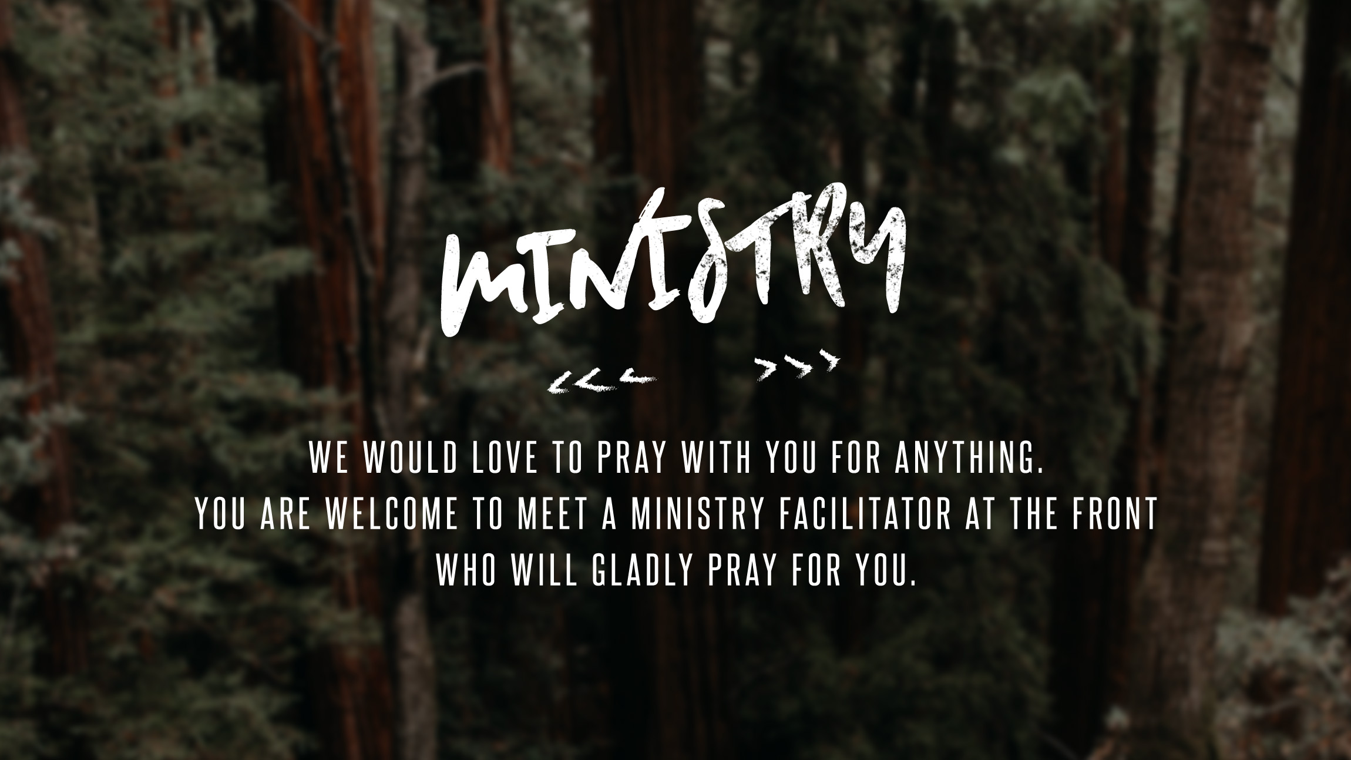

Slide 22


Slide 23
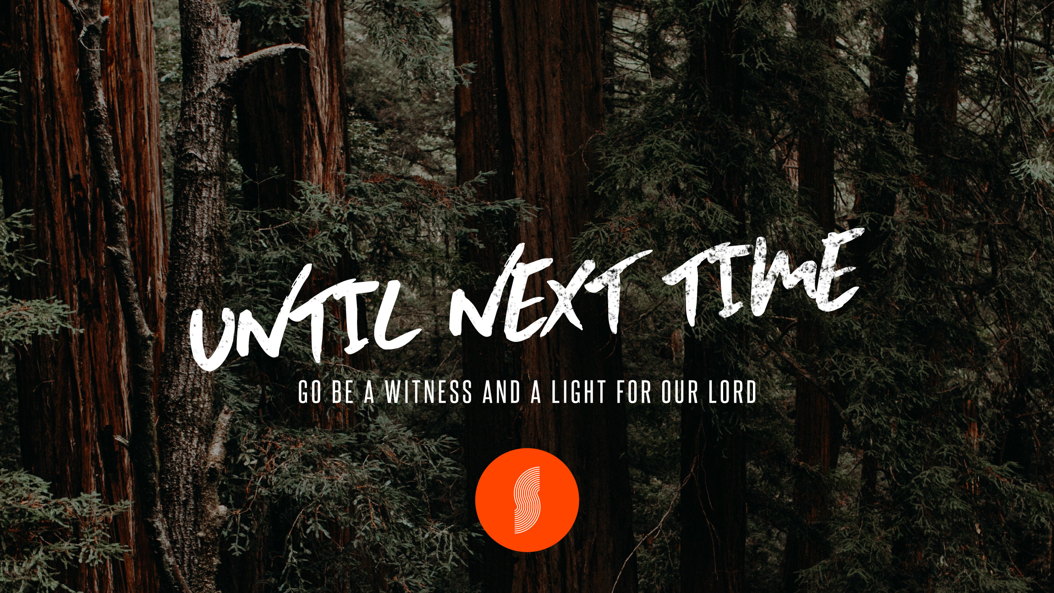

Slide 24
